Slide 2
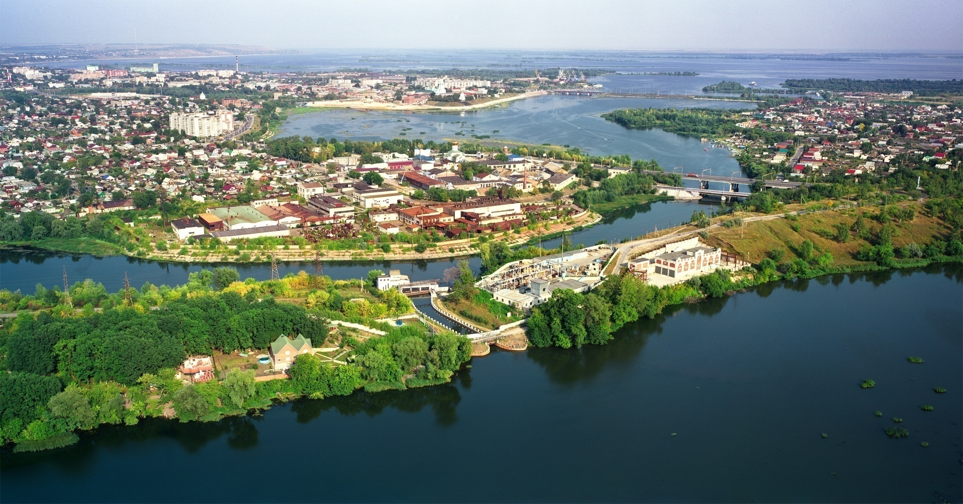

Slide 3
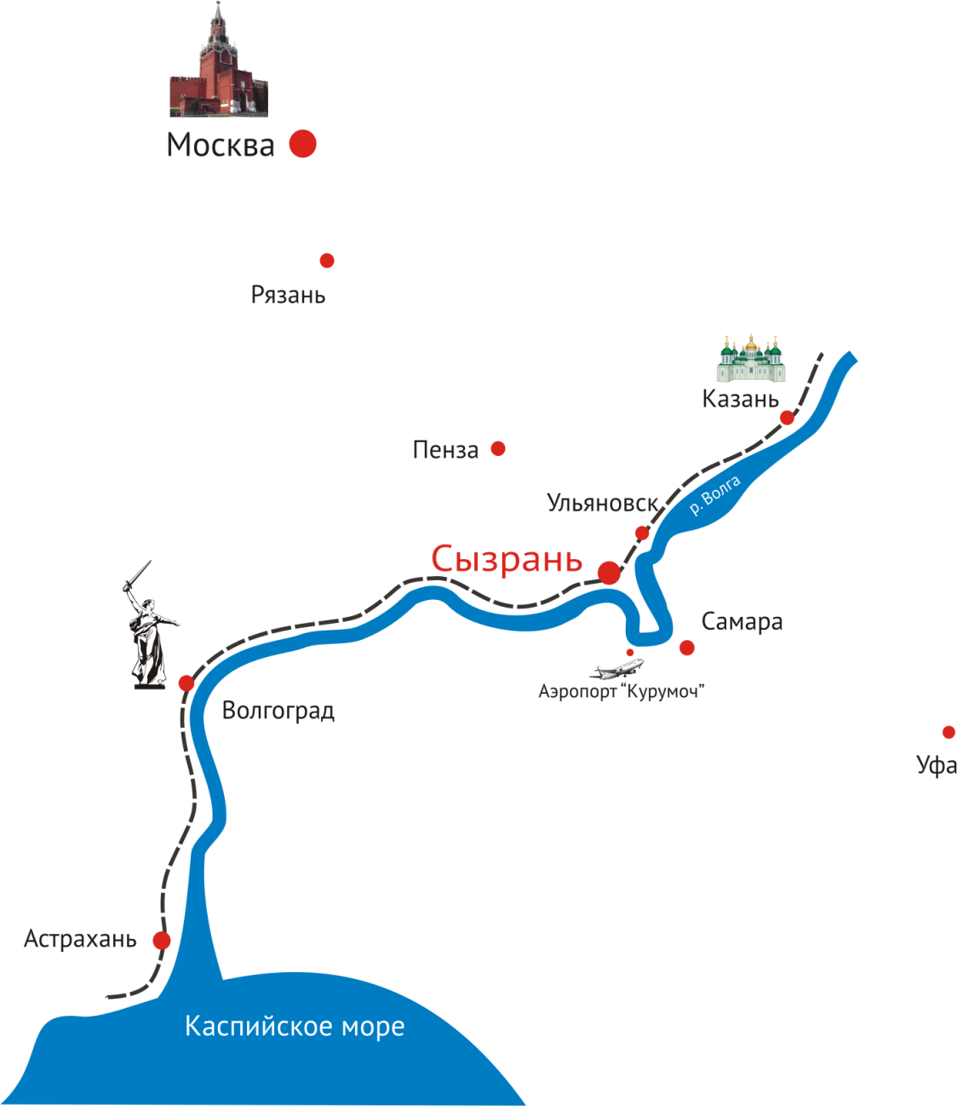
Пункт отправления - Москва
самолетом – 1,45 ч.
поездом – 13 ч.
на машине – 14 ч.
круиз теплоходом
Пункт прибытия - Сызрань

Slide 18
22 августа 2015 года
Самарская область,
городской округ Сызрань
Управление культуры
Администрации городского округа Сызрань
446001, г. Сызрань, ул. Советская, 92
Телефоны (8464) 33-38-93, 98-61-73 Факс (8464) 33-28-68
http://www.cult.syzran.ru e-mail: culture.szr@mail.ru

